Slide 1
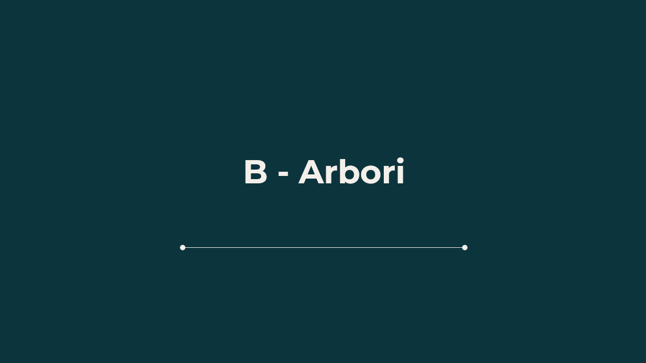
B-Arbori

Slide 2




Organizatorice
Re-Explicare cerințe laborator:
Tema 1: 10 p (Sortări)
Tema 3: 10 p (Structura de date complexă)
Tema 2: 30 p (Pentru 30p trebuie obținute 100p din problemele împărțite în 5 secțiuni)
Ușurare un pic a laboratorului. Nota 5 cu 20p, nota 10 tot cu 50p. Practic, primele 20p valorează 0.25 și următoarele 30p valorează 0.1(6). Dacă ai 26 puncte vei avea în loc de 5.2 -> 6 (20 *0.25 + 6 * 0.1*(6))
Dar… vreau să nu aveți probleme copiate…
Scopul e sa treacă mai ușor cei care fac cu chiu cu vai problemele și mai greu cei care le copiează.!

Slide 3

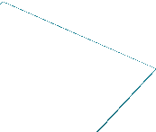


Ștergerea din B-Arbore
La ștergere, numărul de chei dintr-un nod scade cu 1, deci e posibil să ajungem să avem mai puțin de t chei. În acest caz, este nevoie de un proces de fuziune (invers divizării).
Trebuie să ne asigurăm că toate nodurile rămân cu cel puțin t chei.
În procesul de fuziune, o cheie coboară într-un fiu înainte de a i se aplica acestuia (recursiv) procesul de ștergere.

Slide 4
Ștergerea din B-Arbore
Dacă, în urma ștergerii, rădăcina rămâne fără nicio cheie (deci, cu un singur nod fiu), atunci acest nod rădăcină gol este eliminat, iar noua rădăcină devine unicul fiu al rădăcinei vechi. Astfel, înălțimea arborelui scade cu 1.

Slide 5
Ștergerea din B-Arbore
Avem trei cazuri:
Cheia de șters k este într-un nod frunză x. Avem 2 subcazuri:
Dacă, după ștergere, nodul rămâne cu suficiente chei, atunci se șterge cheia k, fără nicio altă modificare.
Dacă, după ștergere, nu rămân suficiente chei, atunci:
Încercăm să împrumutăm o cheie de la fratele din stânga.
Dacă nu putem (rămâne și stânga cu prea puține chei), atunci încercăm împrumutul la dreapta.
Dacă nu putem împrumuta nici de la stânga, nici de la dreapta, atunci aplicăm fuziunea pe unul din frați și cheia părinte corespunzătoare.

Slide 6
Ștergerea din B-Arbore
Avem trei cazuri:
Cheia de șters k este într-un nod intern x. Se disting 3 subcazuri:
Dacă fiul y din stânga lui k are cel puțin t chei, atunci se caută predecesorul k’ al lui k în subarborele de rădăcină y. Se șterge k’ și se înlocuiește k din x cu k’. Se aplică mai departe procesul, recursiv.
Analog pentru fiul z din dreapta lui k, căutându-se succesorul k’ al lui k.
Dacă și y, și z au t-1 chei, se aplică fuziunea pe cele două noduri (adăugându-se și cheia k în y). În urma procesului, nodul y va avea 2t-1 chei. Se aplică mai departe procesul de ștergere recursivă a lui k din y.

Slide 7
Ștergerea din B-Arbore
Avem trei cazuri:
Cheia de șters k nu se găsește în nodul intern x
Determinăm rădăcina r’ (fiu al lui x) care indică subarborele în care se găsește k.
Dacă r’ are t-1 chei, dar are un frate în stânga sau în dreapta care are t chei, atunci mutăm o cheie din x în r’, apoi mutăm o cheie din unul din cei 2 frați înapoi în x.
Dacă r’ și cei 2 frați din stânga și din dreapta au câte t-1 chei, aplicăm procesul de fuziune pe r’ și unul din cei 2 frați. Se mută, de asemenea, o cheie din x în noul nod rezultat, ca și cheie mediană.

Slide 8
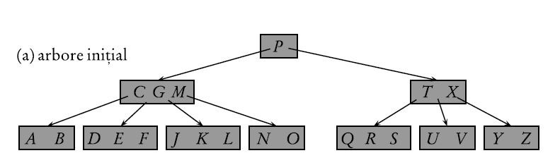
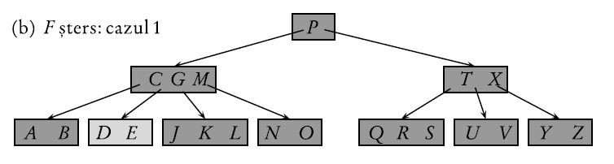
Ștergerea din B-Arbore
Exemplu (t = 3):
x
a)
Cheia de șters se află în frunza x și putem șterge ușor

Slide 9
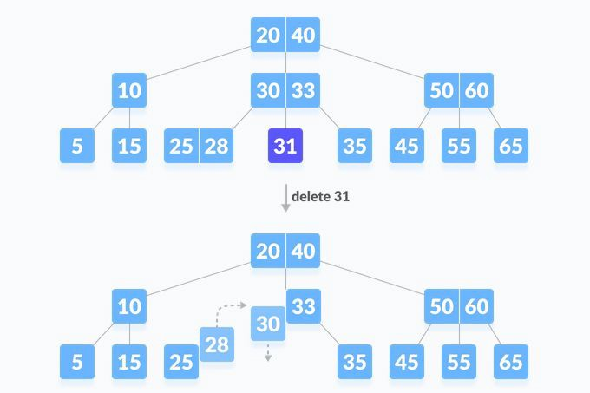
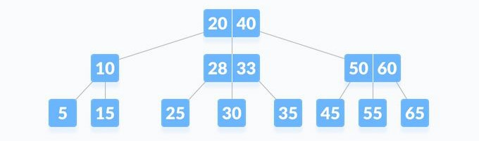
Ștergerea din B-Arbore
Exemplu (t = 2):
Cheia de șters se află în frunză și putem împrumuta din stânga

Slide 10
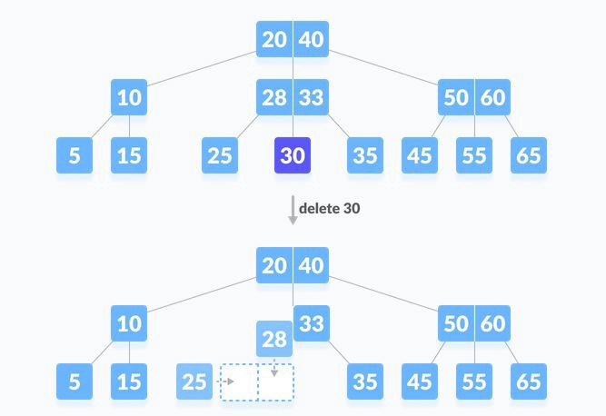
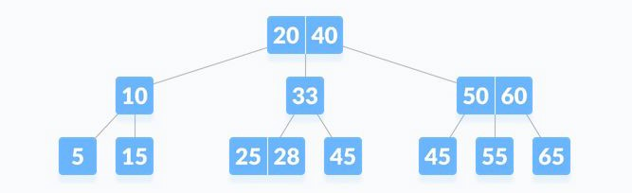
Ștergerea din B-Arbore
Exemplu (t = 2):
Cheia de șters se află în frunză și nu putem împrumuta de nicăieri

Slide 11
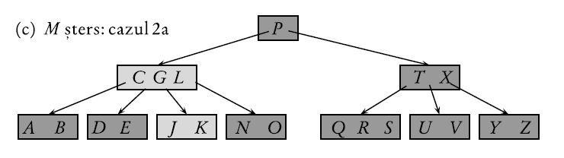
Ștergerea din B-Arbore
Exemplu (t = 3):
x
Cheia de șters se află în nodul intern x ȘI
fiul stâng y are cel puțin t chei

Slide 12
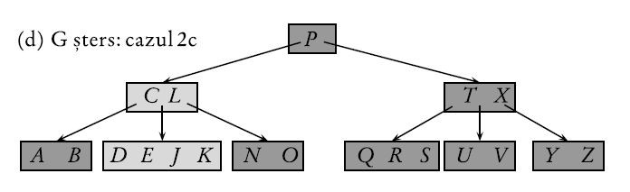
Ștergerea din B-Arbore
Exemplu (t = 3):
x
Cheia de șters se află în nodul intern x ȘI
cei 2 fii y și z
au t-1 chei

Slide 13
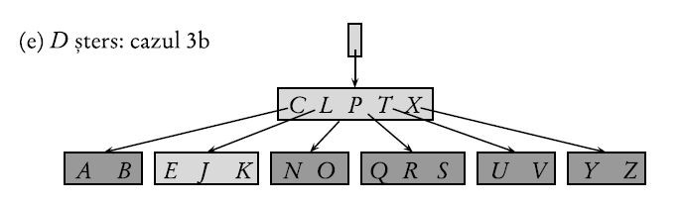
Ștergerea din B-Arbore
Exemplu (t = 3):
x
Cheia de șters NU se află în nodul intern x ȘI
r’ și frații lui au
t-1 chei

Slide 14
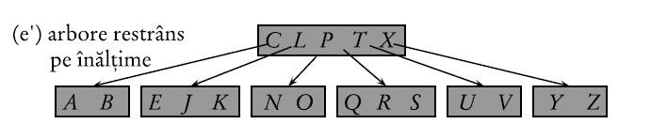
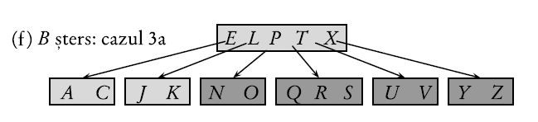
Ștergerea din B-Arbore
Exemplu (t = 3):
x
Cheia de șters NU se află în nodul intern x ȘI
r’ are t-1 chei și un frate cu t chei

Slide 15
Ștergerea din B-Arbore
Complexitate:
Procedura de ștergere într-un B-Arbore are loc descendent și fără reveniri.
La ștergerea unei chei dintr-un nod intern, are loc o serie de înlocuiri, pentru ca ștergerea efectivă să se realizeze în frunză.
Parcurgerea unui B-Arbore descendent fără reveniri: O(h)
Operații pe nivel: O(t)
Complexitate finală:
O(t * h) = O(t log_{t}n)

Slide 16
Exerciții
Căutare
Cum se poate găsi cheia minimă din arbore? Cum putem găsi succesorul / predecesorul unei chei?
Inserare
Arătați pașii intermediari și rezultatul inserării cheilor V, D, I, R, B, G, M, C, U, P, S, L, Y, E, T, W, J, Z, O, H, K, în această ordine, într-un B-Arbore inițial vid.
Inserăm cheile {1, 2, ..., n} într-un B-Arbore inițial vid. Gradul arborelui este 2. Câte noduri va avea în final acest arbore?
III.
Ștergere
1. Plecând de la ultima configurație calculată în curs la algoritmul de ștergere, prezentați rezultatele obținute prin eliminarea, în ordine, a cheilor C, P, V.

Slide 17
Bibliograﬁe
Cormen – Introducere în algoritmi, Ediția 3 Ion Ivan – Arbori B
Kerttu Pollari-Malmi – B⁺-trees Stanford University - Balanced Trees
https://infolab.usc.edu/csci585/Spring2010/den_ar/indexing.pdf https://en.wikipedia.org/wiki/B-tree http://www.cs.cornell.edu/courses/cs312/2008sp/recitations/rec25.html https://www.programiz.com/dsa/deletion-from-a-b-tree

Slide 18
Arbori de intervale

Slide 19
Arbori de Intervale
Problemă. Se dă un vector cu n numere și operații de genul:
Adăugăm la poziția i valoarea x (x poate ﬁ și negativ)
Cerem maximul pe intervalul i, j (ex 3 6)
0 | 1 | 2 | 3 | 4 | 5 | 6 | 7 | 8
3 | 9 | 2 | 5 | 7 | 34 | 6 | 11 | 8
Cum putem face asta?

Slide 20
Șmenul lui Batog
Problemă. Se dă un vector cu n numere și operații de genul:
Adăugăm la poziția i valoarea x (x poate ﬁ și negativ)
Cerem minimul pe intervalul i, j (ex 3 6)
0 | 1 | 2 | 3 | 4 | 5 | 6 | 7 | 8
3 | 9 | 2 | 5 | 7 | 34 | 6 | 11 | 8
9 |  |  | 34 |  |  | 11
Împărțim vectorul în zone de L (?) și calculăm minimul pe ﬁecare zonă în parte.

Slide 21
Șmenul lui Batog
Problemă. Se dă un vector cu n numere și operații de genul:
Adăugăm la poziția i valoarea x (x poate ﬁ și negativ)
Pentru că, dacă facem maximul mai mic, trebuie să găsim noul maxim
O(sqrt(n))
Cerem maximul pe intervalul i, j (ex 3 6)
0 | 1 | 2 | 3 | 4 | 5 | 6 | 7 | 8
3 | 9 | 2 | 5 | 7 | 3 | 6 | 11 | 8
9 |  |  | 7 |  |  | 11
Cum răspundem la 0, 8? Dar la 0, 4? Dar la 1, 7 ? Care este complexitatea ?

Slide 22
Șmenul lui Batog
Complexitate query: Împărțim în n/L zone de lungime L
O(n/L(nr de zone) + 2 * L(2 zone le pot itera aproape complet)) → L = sqrt(n)
O (sqrt(n) + 2 * sqrt(n)) = O(sqrt(n))
0 | 1 | 2 | 3 | 4 | 5 | 6 | 7 | 8
3 | 9 | 2 | 5 | 7 | 3 | 6 | 11 | 8
9 |  |  | 7 |  |  | 11

Slide 23
Șmenul lui Batog
Împărțim în zone de:
sqrt(n) sau…
sqrt(n)/2
sqrt(n) * 2 .. și
Variațiuni
De ce?
□ Pentru că, în practică, nu sqrt(n) va ﬁ cel mai rapid. Totuși, sqrt(n) este o alegere buna în general.

Slide 24
Șmenul lui Batog
Problemă. Se dă un vector cu n numere. Sortați-l!
problemă: https://leetcode.com/problems/sort-an-array/submissions/ cod: https://pastebin.com/bFHYephh
0 | 1 | 2 | 3 | 4 | 5 | 6 | 7 | 8
3 | 9 | 50001 | 5 | 7 | 34 | 6 | 11 | 8
3 |  |  | 5 |  |  | 6

Slide 25
Arbori de Intervale
Problemă. Se dă un vector cu n numere și operații de genul:
Adăugăm la poziția i valoarea x (x poate ﬁ și negativ)
Cerem minimul pe intervalul i, j (ex 3 6)
0 | 1 | 2 | 3 | 4 | 5 | 6 | 7 | 8 | 9
3 | 9 | 2 | 5 | 7 | 34 | 6 | 11 | 8 | 44

Slide 26
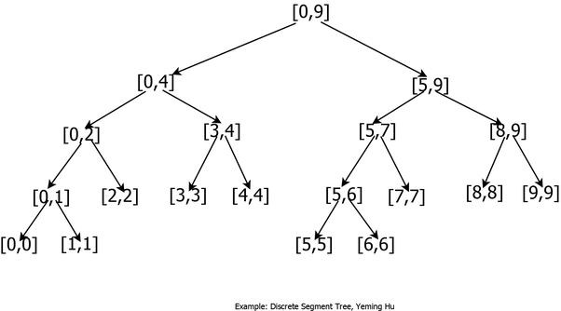
Arbori de Intervale
Arbore cu rădăcina ținând intervalul [0,n)
Pentru un nod ce ține intervalul [L, R] → ﬁul stâng ține [L, (L+R)/2], cel drept [(L+R)/2, R]
0 | 1 | 2 | 3 | 4 | 5 | 6 | 7 | 8 | 9
3 | 9 | 2 | 5 | 7 | 34 | 6 | 11 | 8 | 44

Slide 27
Arbori de Intervale
0 | 1 | 2 | 3 | 4 | 5 | 6 | 7 | 8 | 9
3 | 9 | 2 | 5 | 7 | 34 | 6 | 11 | 8 | 44
2
2
6
Ținem minimul!
7
6
8
2
3
2
5
7
6
11
8
44
3
9
34
6

Slide 28
Arbori de Intervale
0 | 1 | 2 | 3 | 4 | 5 | 6 | 7 | 8 | 9
3 | 9 | 2 | 5 | 7 | 34 | 6 | 11 | 8 | 44
Cum îl implementăm?
2
2
6
7
6
8
2
3
2
5
7
6
11
8
44
3
9
34
6

Slide 29
Arbori de Intervale
0 | 1 | 2 | 3 | 4 | 5 | 6 | 7 | 8 | 9
3 | 9 | 2 | 5 | 7 | 34 | 6 | 11 | 8 | 44
Cum îl implementăm?
2
2
6
Arbore like
Vector!
7
6
8
2
3
2
5
7
6
11
8
44
3
9
34
6

Slide 30
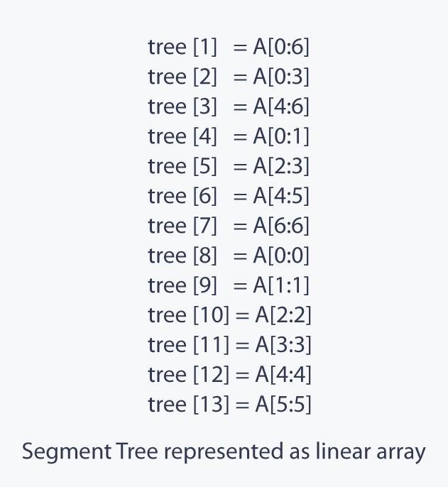
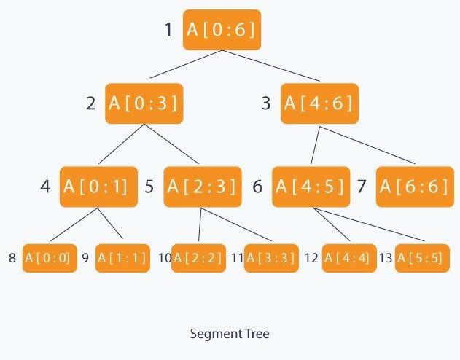
Arbori de Intervale

Slide 31
Arbori de Intervale
Reprezentare similară cu heapul:
Rădăcina (1 de multe ori) are intervalul [0,n) [L,R)
Fiul stâng are [L, (L+R)/2]; el are poziția în vector i*2
Fiul drept are [(L+R)/2 + 1, R]; el are poziția în vector i*2+1
Vectorul poate avea niște elemente lipsă pe ultimul rând (vezi 2 slide-uri mai sus).
În total vectorul are 2*n noduri “active”, dar poate avea un pic mai multe.
O(n) memorie.

Slide 32
Operații
Query pe index
Query pe interval
Min
Sum
Modiﬁcare element
Modiﬁcare interval

Slide 33
Operații
Query pe index
Ori avem “pointeri” spre frunze și răspund direct
Ori pornim top down
getValue(vector<int> arb_int, int index, int n) { int L = 0, R = n, poz = 1;
while (L != R) {
if (index > (L + R)/2) {
L = (L +R)/2, poz = poz*2 + 1;
}
else {
R = (L+R)/2, poz *=2;
}
return arb_int[poz]; // L = R;
}

Slide 34
Operații
Query pe interval
Evident, nu luăm toate valorile; ar putea ﬁ liniar
Q(1,5) min

Slide 35
Operații
Query pe interval
Evident, nu luăm toate valorile; ar putea ﬁ liniar
Q(1,5) min
Pornim din rădăcina și mergem recursiv și L și R
Dacă intervalul nodului nu se intersectează, oprim
Dacă intervalul e inclus complet, luăm info & ne oprim
Câte noduri putem parcurge?

Slide 36
Operații
Query pe interval
Evident, nu luăm toate valorile; ar putea ﬁ liniar
Q(1,5) min
Pornim din rădăcina și mergem recursiv și L și R
Dacă intervalul nodului nu se intersectează, oprim
Dacă intervalul e inclus complet, luăm info & ne oprim
Câte noduri putem parcurge?
Doar 4*log n
Coborâm pe o ramură până facem un split
□ După split, în ﬁecare parte, unul dintre ﬁi va ﬁ ori cazul I, ori cazul II, deci se va coborî pe maxim 2 drumuri până jos.
Caz I
Caz II

Slide 37
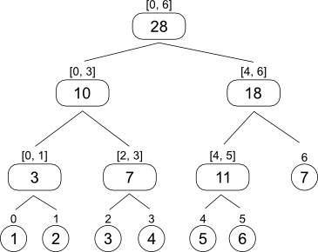
Operații
Query pe index
Query pe interval
Sum (1,5)
?

Slide 38
Operații
Modiﬁcare element
Dacă țin suma, pot face top-down
Dacă țin minim, pot face ori:
Top down up
coborâm din rădăcină până găsim frunza pe care o modiﬁcăm
La urcare, facem update tata = min(cei 2 ﬁi)
Bottom up
Exact ca mai sus, dar avem deja indexul ținut
Înapoi la sortare (https://leetcode.com/problems/sort-an-array/submissions/)

Slide 39
Operații
Modiﬁcare pe interval
Similar cu query pe interval
Merg recursiv în ambii ﬁi
Mă opresc dacă nu am intersecție
Modiﬁc doar nodul actual dacă este inclus de tot în interval
□ Aici trebuie să ținem în nod o informație suplimentară (toate nodurile cresc cu o anumită valoare)
Cobor dacă e intersectie parțială

Slide 40
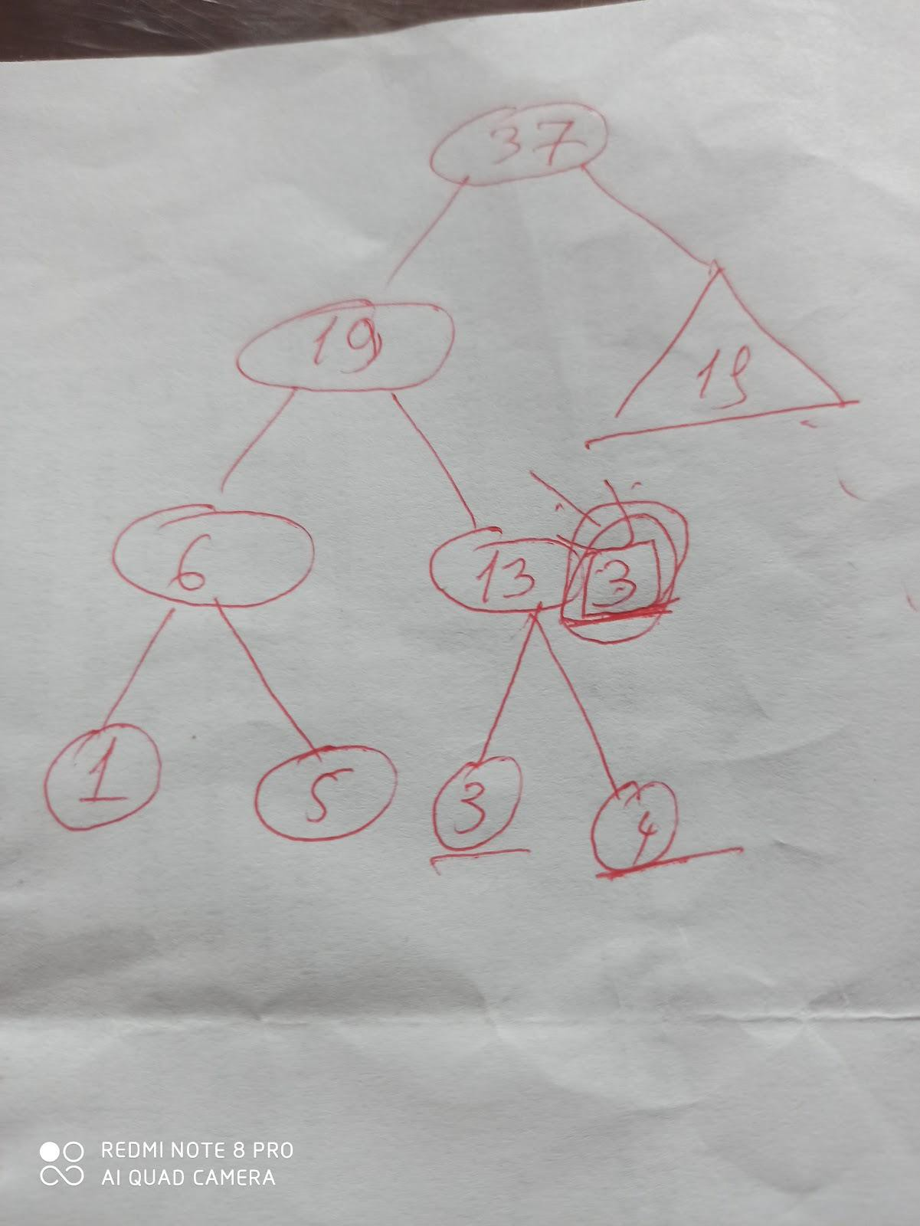
Operații
Modiﬁcare pe interval
Add(3, 1, 3) (adaugă 3 la ﬁecare
element din intervalul 1, 3)
O mică atenție la query-uri
3

Slide 41
Câte intersecții am?
1
1
2
2
3
3
4
4
5
5
6
6
7
7
8
8
Problemă pentru seminar 6! 1 5, 2 8, 3 4, 7 1, 8 3, 8 7

Slide 42
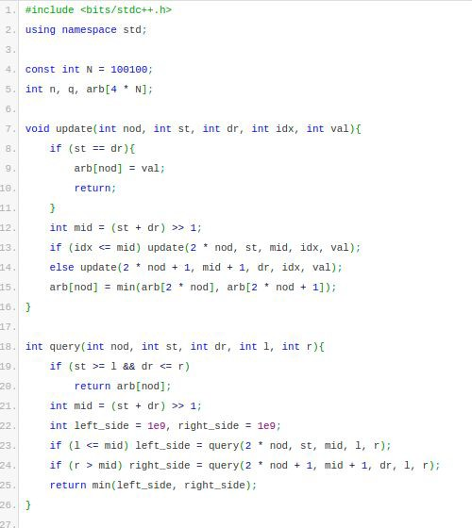
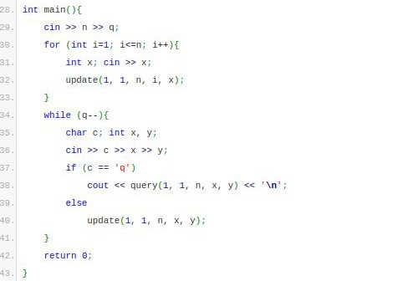
Implementare
https://www.hackerearth.com/practice/data-structures/advanced-data-structures/segment-trees/tutorial/

Slide 43
Final

